Slide 1
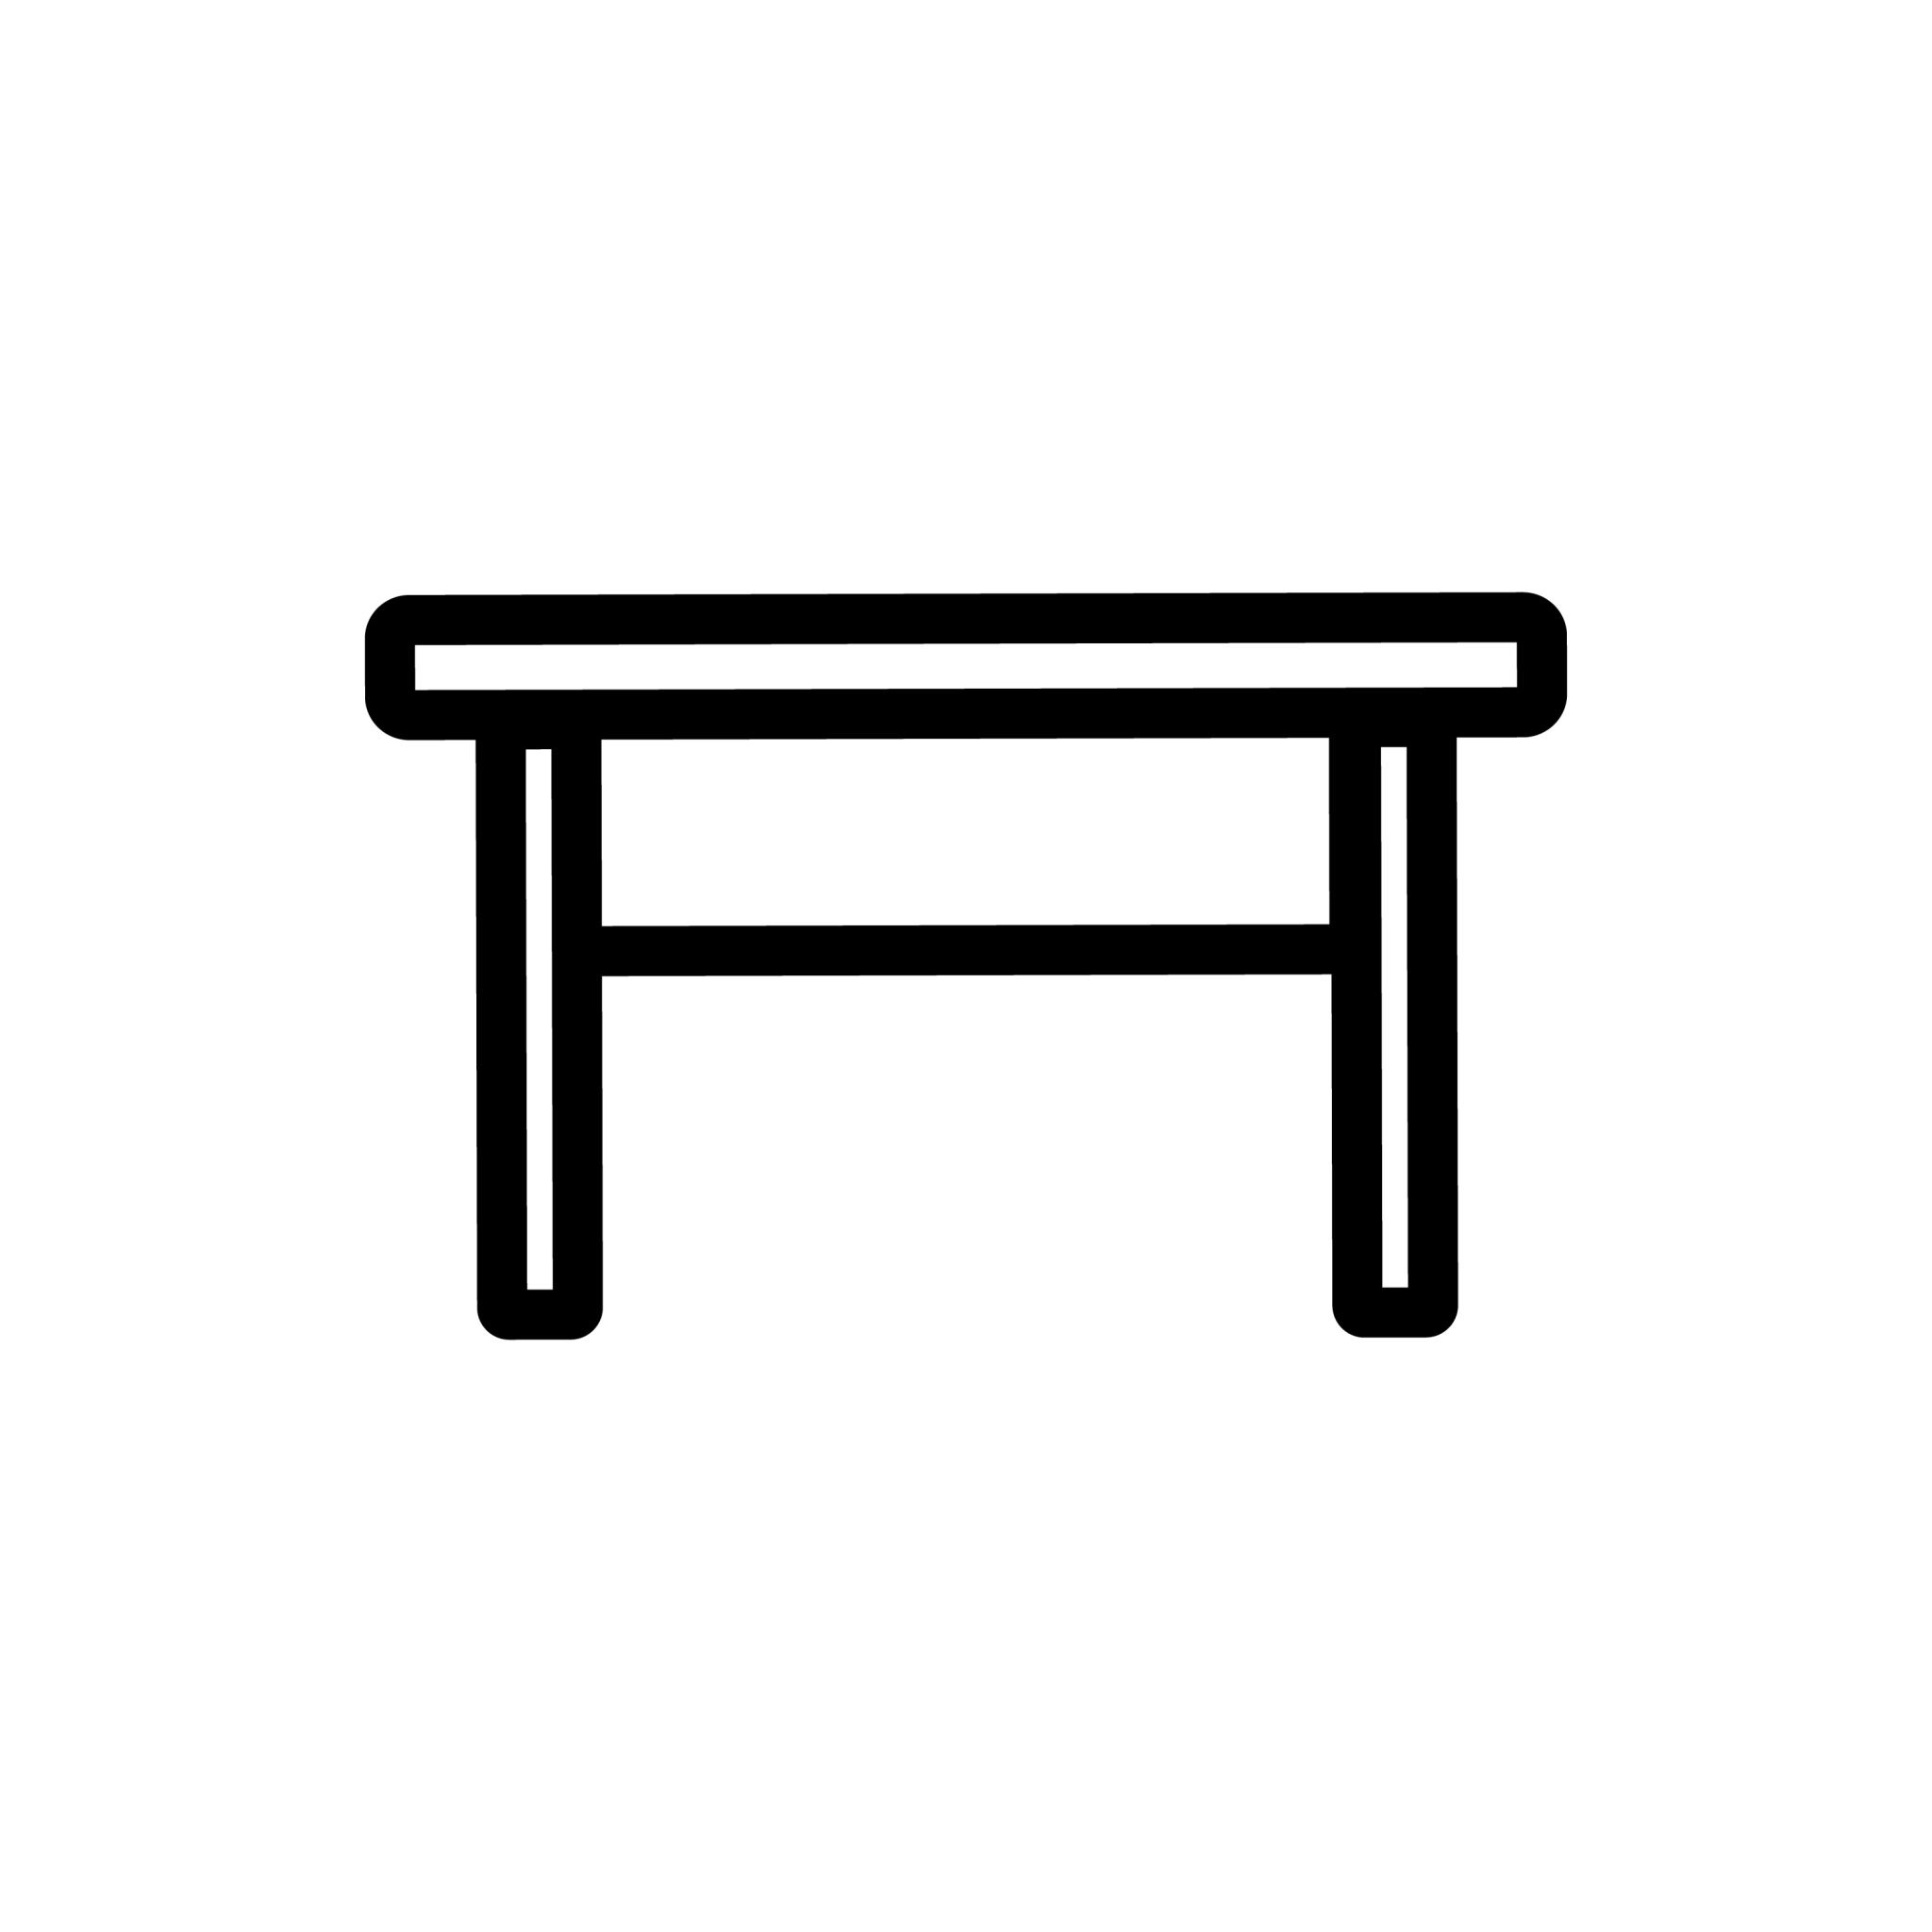
MuebleDesign
PROYECTO DE SOFTWARE DE ESCRITORIO
Aplicación de escritorio · Java 21 · JavaFX 21
Aplicación de escritorio para el diseño de muebles
INTEGRANTES
Maximiliano Tara
Paris Martínez
INSTITUCIÓN
Duoc UC
FECHA
13 de octubre de 2026
Notes:
Completa integrantes, institución y fecha. Reemplaza el marco por el logotipo o una captura representativa del software.

Slide 2
Ruta de la presentación
ÍNDICE
Cinco bloques: de la necesidad al cierre.
01
02
03
04
05
Contexto
Solución
Diseño técnico
Implementación y evidencias
Cierre
Introducción
Problema
Objetivos
Propuesta
Funcionalidades
Innovación
Tecnologías
Arquitectura
Componentes
Clases
Implementación
Interfaz
Repositorio
Validaciones
Conclusiones
MuebleDesigner · Duoc UC
2
Notes:
Ajusta los bloques si cambias el orden de la presentación.

Slide 3

Introducción y descripción del proyecto
01 · CONTEXTO
MuebleDesign es una aplicación de escritorio desarrollada con Java 21 y JavaFX 21.
MuebleDesign es una aplicación de escritorio orientada al diseño y modelado de muebles, que permite trabajar con piezas, dimensiones y estructuras de mobiliario.
Personas que necesitan diseñar y organizar estructuras de muebles mediante una herramienta digital.
Aplicación de escritorio desarrollada en Java 21 y JavaFX 21, centrada en el diseño y la interacción con elementos del mobiliario.
[Insertar imagen]
Logotipo, render o vista general del sistema
MuebleDesigner · Duoc UC
3
Notes:
Confirma la descripción con el README del repositorio.

Slide 4

Problema identificado y necesidad
01 · CONTEXTO
El diseño de muebles requiere una herramienta que facilite la representación y manipulación de sus piezas y estructuras.
El diseño puede depender de dibujos manuales o herramientas que no se ajustan a las necesidades específicas del usuario.
Dificultad para visualizar las relaciones entre las piezas.
Necesidad de organizar las dimensiones y la estructura del mueble.
Falta de una herramienta adaptada al flujo de diseño propuesto.
Desarrollar una aplicación de escritorio que facilite el diseño y la organización de estructuras de mobiliario.
[Insertar imagen]
Imagen o esquema de la situación actual
MuebleDesigner · Duoc UC
4

Slide 5

Objetivos del proyecto
01 · CONTEXTO
Un objetivo general y los objetivos específicos que lo hacen alcanzable.
Objetivo general
[Insertar imagen]
Esquema o imagen de apoyo
Desarrollar una aplicación de escritorio que facilite el diseño y modelado de muebles mediante herramientas digitales.
Implementar una interfaz gráfica para interactuar con el diseño de mobiliario.
Desarrollar las clases y componentes necesarios para representar las piezas y sus relaciones.
Incorporar funcionalidades que permitan manipular los elementos del diseño según el alcance del sistema.
Objetivos específicos
MuebleDesigner · Duoc UC
5

Slide 6
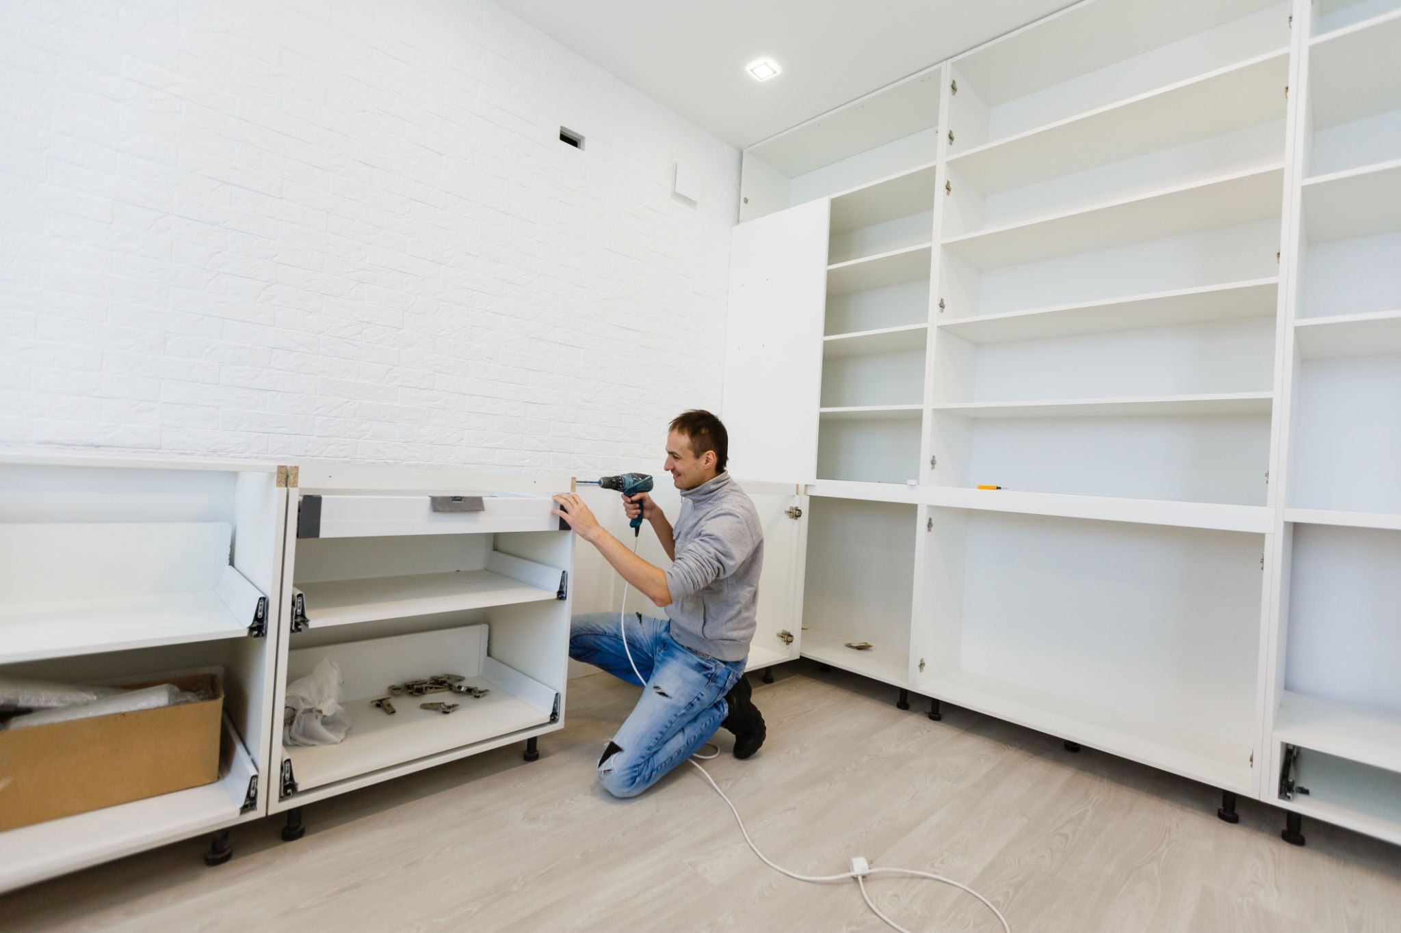
Propuesta de solución
02 · SOLUCIÓN
MuebleDesign ofrece un entorno de escritorio para diseñar y manipular estructuras de mobiliario mediante una interfaz gráfica.
[Insertar imagen]
Esquema del flujo de uso
Selección y configuración de elementos → interacción con el diseño → visualización del resultado.
Facilitar la organización y representación digital de las piezas que componen un mueble.
MuebleDesigner · Duoc UC
6

Slide 7
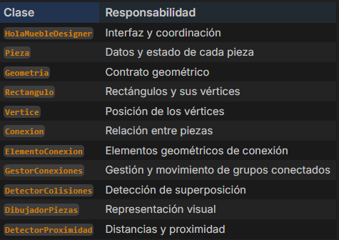
Funcionalidades principales verificadas
02 · SOLUCIÓN
Solo se listan funciones comprobadas en el código fuente.
Gestión de piezas
Datos y estado de cada pieza
Conexiones
Representación de relaciones entre elementos
Movimiento de grupos
Interacción con conjuntos de elementos.
MuebleDesigner · Duoc UC
7
Notes:
No agregues funciones que no estén en el código. Una fila por función.

Slide 8

Innovación y elementos diferenciadores
02 · SOLUCIÓN
[Insertar imagen]
Esquema comparativo o imagen del documento de innovación
1. ¿Qué problema resuelve? Facilita el diseño y la organización de muebles, permitiendo crear piezas, ajustar sus dimensiones y detectar colisiones o problemas de conexión.
2. ¿Qué hace diferente a la solución? Integra en una sola aplicación el diseño visual, la modificación de piezas y la validación de sus conexiones.
3. ¿Qué valor agrega? Ahorra tiempo, mejora la precisión del diseño y ayuda a prevenir errores antes de fabricar el mueble.
MuebleDesigner · Duoc UC
8
Notes:
Toma los puntos del documento de innovación ya existente.

Slide 9




Tecnologías y herramientas
03 · DISEÑO TÉCNICO
Aplicación de escritorio construida sobre Java 21 y JavaFX 21.
Tecnología o herramienta | Función dentro del proyecto
Java 21 (Temurin) | Lenguaje y entorno de ejecución principal.
JavaFX 21.0.8 | Desarrollo de la interfaz gráfica de escritorio.
Apache Maven | Administración de dependencias y configuración de compilación y ejecución.
IntelliJ IDEA Community | Entorno de desarrollo, edición, depuración y ejecución del proyecto.
Canvas de JavaFX | Área de dibujo para representar las piezas y su disposición.
Programación orientada a objetos | Organización del sistema en clases con responsabilidades diferenciadas.
SQLite (A futuro) | Tecnología propuesta para guardar y recuperar diseños; todavía debe implementarse y verificarse.
MuebleDesigner · Duoc UC
9
Notes:
Java 21 y JavaFX 21 provienen del encargo. Verifica el resto en pom.xml o build.gradle.

Slide 10
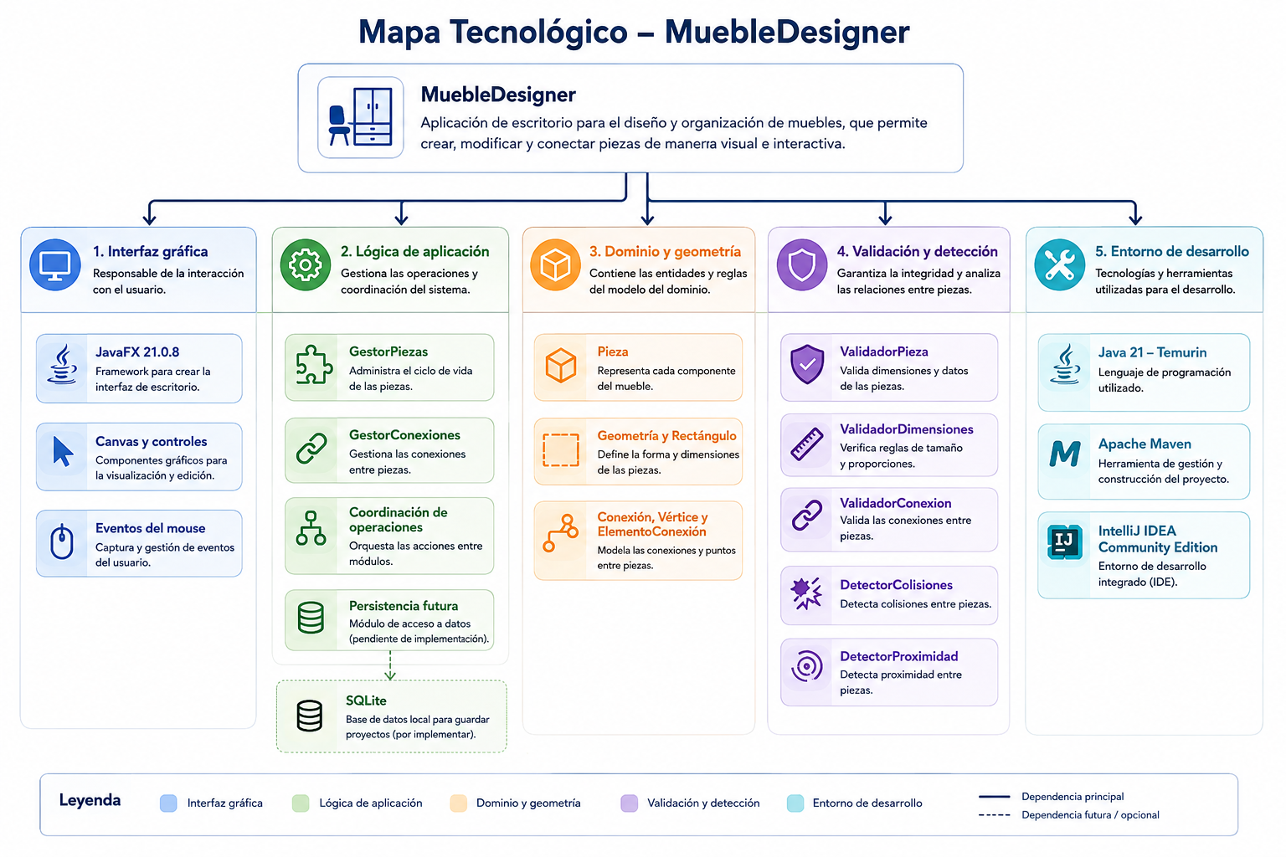
Mapa tecnológico
03 · DISEÑO TÉCNICO
MuebleDesigner · Duoc UC
10
Notes:
Java 21 y JavaFX 21 provienen del encargo. Verifica el resto en pom.xml o build.gradle.

Slide 11
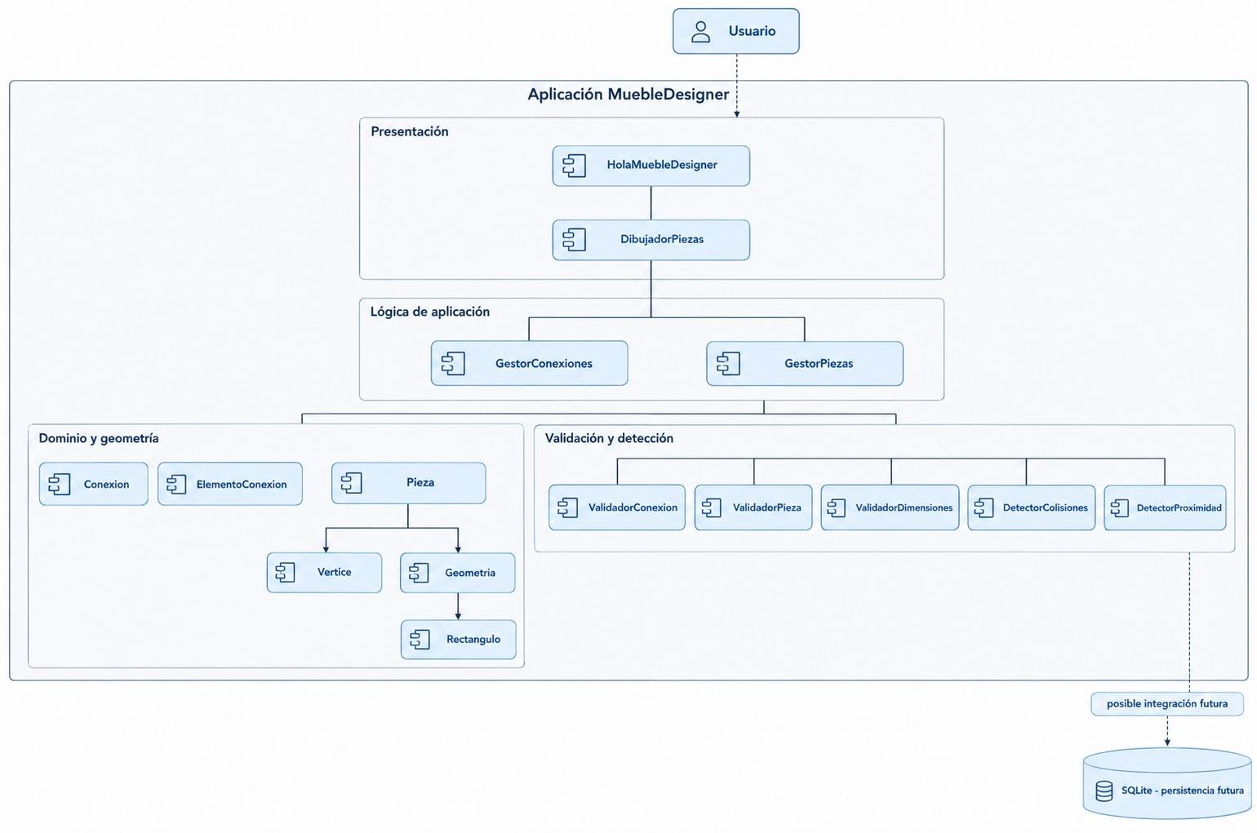
Diagrama de componentes
03 · DISEÑO TÉCNICO
MuebleDesigner · Duoc UC
11
Notes:
Java 21 y JavaFX 21 provienen del encargo. Verifica el resto en pom.xml o build.gradle.

Slide 12
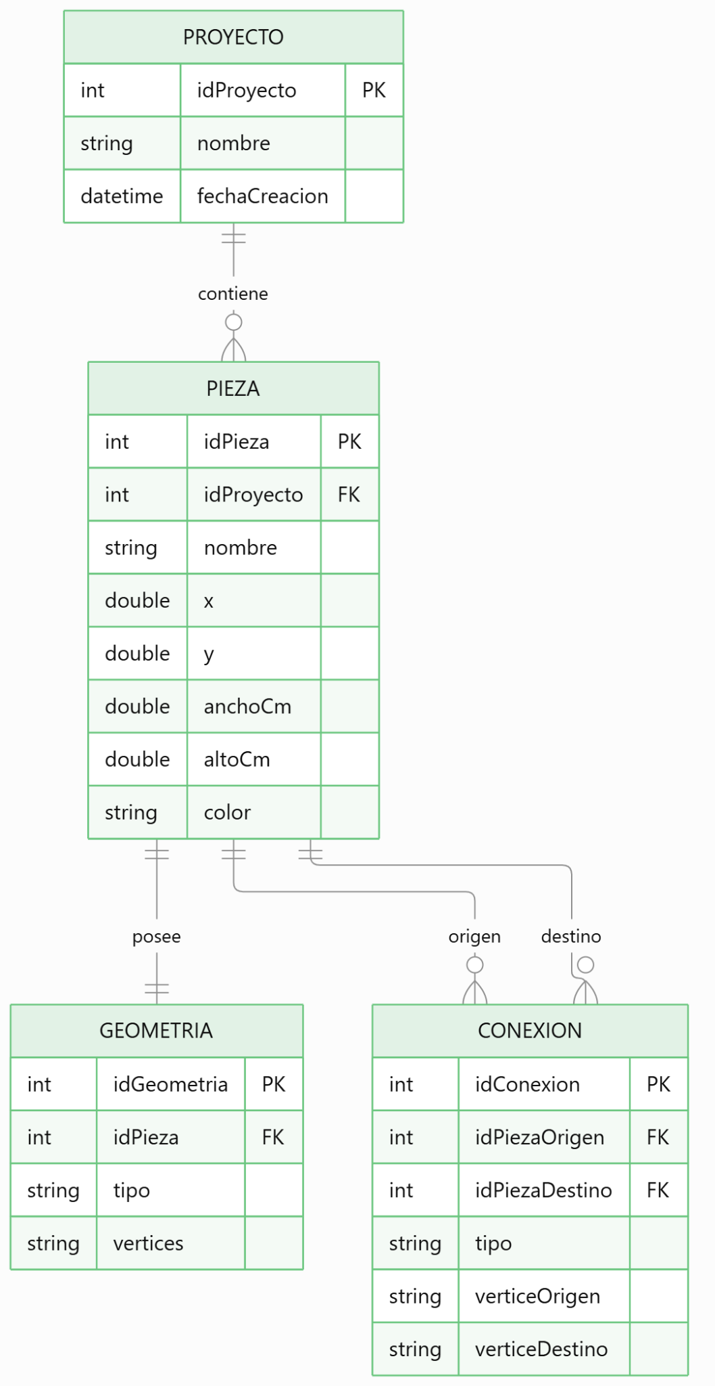
Diagrama Modelo de datos
03 · DISEÑO TÉCNICO
Cómo leerlo
Cuando se incorpore persistencia trabajando con SQLite, las tablas principales serían proyecto, pieza y conexion. La tabla geometria podría separarse si se necesita almacenar distintos tipos de formas o sus vértices de forma estructurada.
Proyecto – Pieza: un proyecto puede contener muchas piezas, pero cada pieza pertenece a un proyecto.
Pieza – Geometría: cada pieza tiene una geometría que determina su forma.
Pieza – Conexión: una pieza puede participar en varias conexiones con otras piezas.
Conexión – Pieza: cada conexión relaciona una pieza de origen con una pieza de destino.
MuebleDesigner · Duoc UC
12
Notes:
Java 21 y JavaFX 21 provienen del encargo. Verifica el resto en pom.xml o build.gradle.

Slide 13
Diagrama Comunicación entre servicios
¿Es necesario?
Motivo
03 · DISEÑO TÉCNICO
No necesariamente
Si la aplicación funciona como un programa Java local, sin microservicios ni API, no necesita un diagrama de comunicación entre servicios.
MuebleDesigner · Duoc UC
13
Notes:
Java 21 y JavaFX 21 provienen del encargo. Verifica el resto en pom.xml o build.gradle.

Slide 14
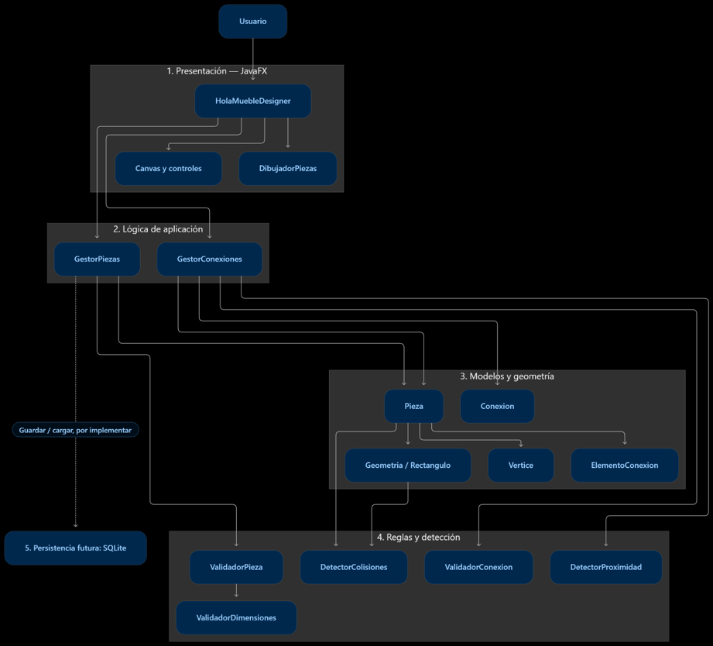
Arquitectura general del software
03 · DISEÑO TÉCNICO
MuebleDesigner · Duoc UC
14
Notes:
Inserta el diagrama existente sin redibujarlo.

Slide 15
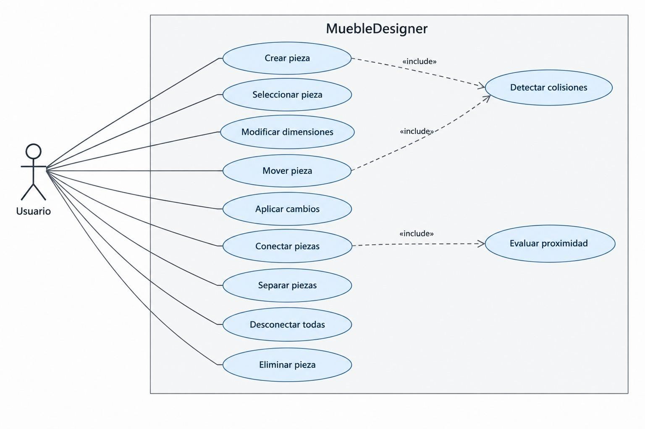
Casos de Uso
03 · DISEÑO TÉCNICO
MuebleDesigner · Duoc UC
15
Notes:
Java 21 y JavaFX 21 provienen del encargo. Verifica el resto en pom.xml o build.gradle.

Slide 16
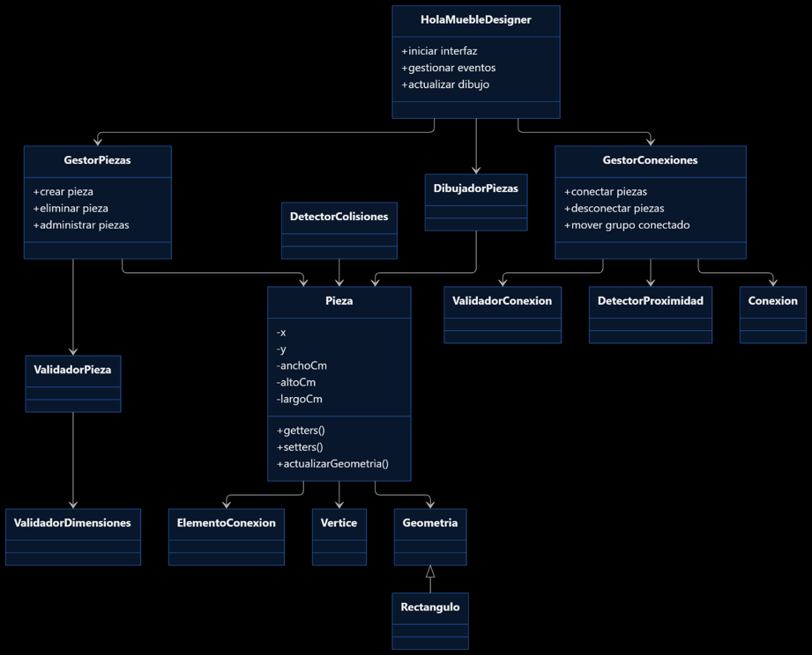
Diagrama de clases
03 · DISEÑO TÉCNICO
MuebleDesigner · Duoc UC
16

Slide 17
Diagrama de clases
03 · DISEÑO TÉCNICO
Cómo leerlo
Archivo / clase | Responsabilidad
HolaMuebleDesigner.java | Punto de entrada JavaFX y coordinación de la interfaz, los eventos y las actualizaciones visuales.
Pieza.java | Modelo de una pieza: posición, dimensiones, color y geometría. Sus propiedades se han encapsulado con getters y setters.
Conexion.java | Representa una conexión entre piezas o elementos de conexión.
Vertice.java | Representa un punto mediante coordenadas y estado de proximidad.
Geometria.java | Abstracción o base para las formas geométricas.
Rectangulo.java | Implementación de geometría rectangular y sus dimensiones.
ElementoConexion.java | Representa elementos o puntos de una pieza que pueden intervenir en una conexión.
MuebleDesigner · Duoc UC
17

Slide 18
Diagrama de clases
03 · DISEÑO TÉCNICO
Cómo leerlo
GestorPiezas.java | Centraliza operaciones relacionadas con la colección y administración de piezas.
GestorConexiones.java | Gestiona conexiones, duplicados, grupos conectados, movimientos, desconexión y eliminación de vínculos.
DibujadorPiezas.java | Dibuja las piezas en el área gráfica.
ValidadorPieza.java | Comprueba si una pieza cumple las reglas de validez definidas.
ValidadorDimensiones.java | Centraliza las reglas para dimensiones válidas.
ValidadorConexion.java | Comprueba las condiciones de validez de una conexión.
DetectorColisiones.java | Detecta solapamientos espaciales entre piezas según su representación actual.
DetectorProximidad.java | Evalúa si piezas o vértices están suficientemente cerca para una posible conexión.
PruebaValidadorPieza.java | Ejecuta pruebas de validación; falta confirmar si está integrada con un framework de pruebas.
pom.xml | Configuración Maven, dependencias y ejecución de la aplicación JavaFX.
MuebleDesigner · Duoc UC
18

Slide 19
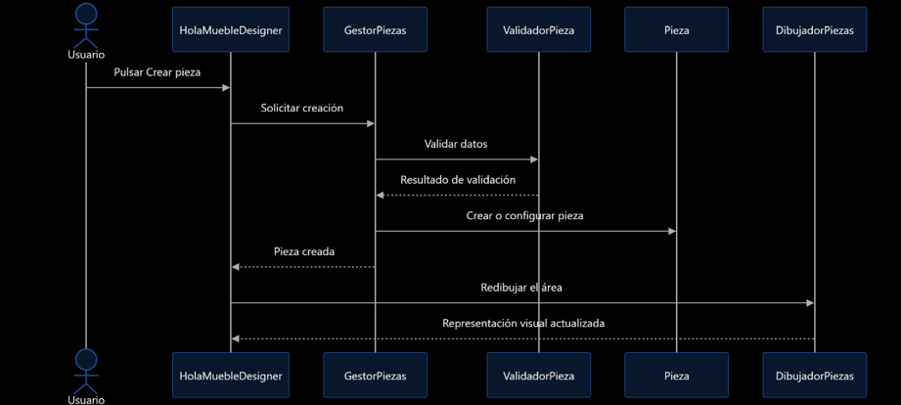
Diagrama de secuencia de funcionalidad (crear una pieza)
03 · DISEÑO TÉCNICO
MuebleDesigner · Duoc UC
19

Slide 20
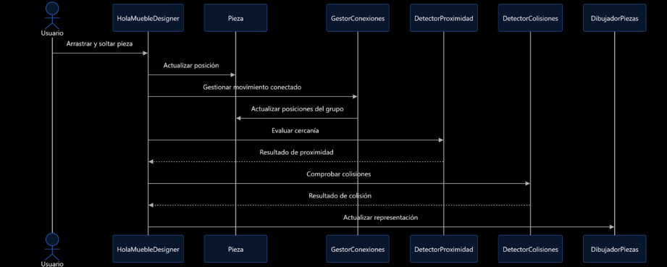
Diagrama de secuencia de funcionalidad
(mover una pieza y detectar proximidad )
03 · DISEÑO TÉCNICO
[Insertar diagrama]
Diagrama de componentes existente
Cómo leerlo
Proximidad: determina si una pieza está lo bastante cerca de otra para considerar una conexión automática.
Colisión: determina si existe solapamiento entre las piezas.
MuebleDesigner · Duoc UC
20

Slide 21
Implementación y decisiones técnicas
04 · IMPLEMENTACIÓN Y EVIDENCIAS
Estructura del código
El código se organiza en clases según sus responsabilidades:
Interfaz gráfica: HolaMuebleDesigner y DibujadorPiezas.
Gestión: GestorPiezas y GestorConexiones.
Modelo y geometría: Pieza, Geometria, Rectangulo, Vertice, Conexion y ElementoConexion.
Validación y detección: ValidadorPieza, ValidadorDimensiones, ValidadorConexion, DetectorColisiones y DetectorProximidad.
Decisiones técnicas relevantes
- Separación de responsabilidades: se utilizan clases específicas para gestionar piezas, conexiones, geometría y validaciones, evitando concentrar toda la lógica en una sola clase.
- Uso de JavaFX: permite crear una interfaz interactiva para dibujar, seleccionar, mover y modificar piezas de muebles visualmente.
- Validación geométrica: se incorporan mecanismos para verificar dimensiones y detectar colisiones o proximidad, ayudando a prevenir errores durante el diseño.
- Persistencia futura: se contempla SQLite para guardar y recuperar proyectos, aunque su implementación está pendiente.
MuebleDesigner · Duoc UC]
21

Slide 22
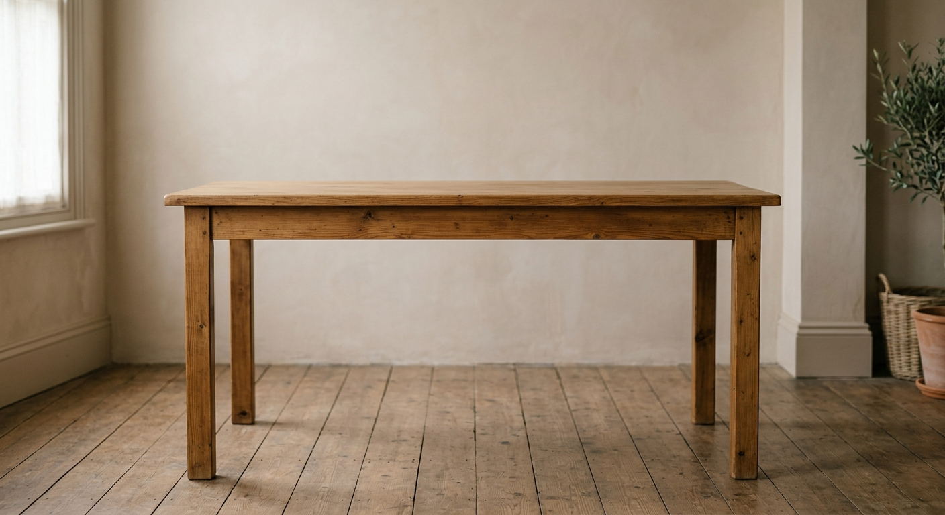
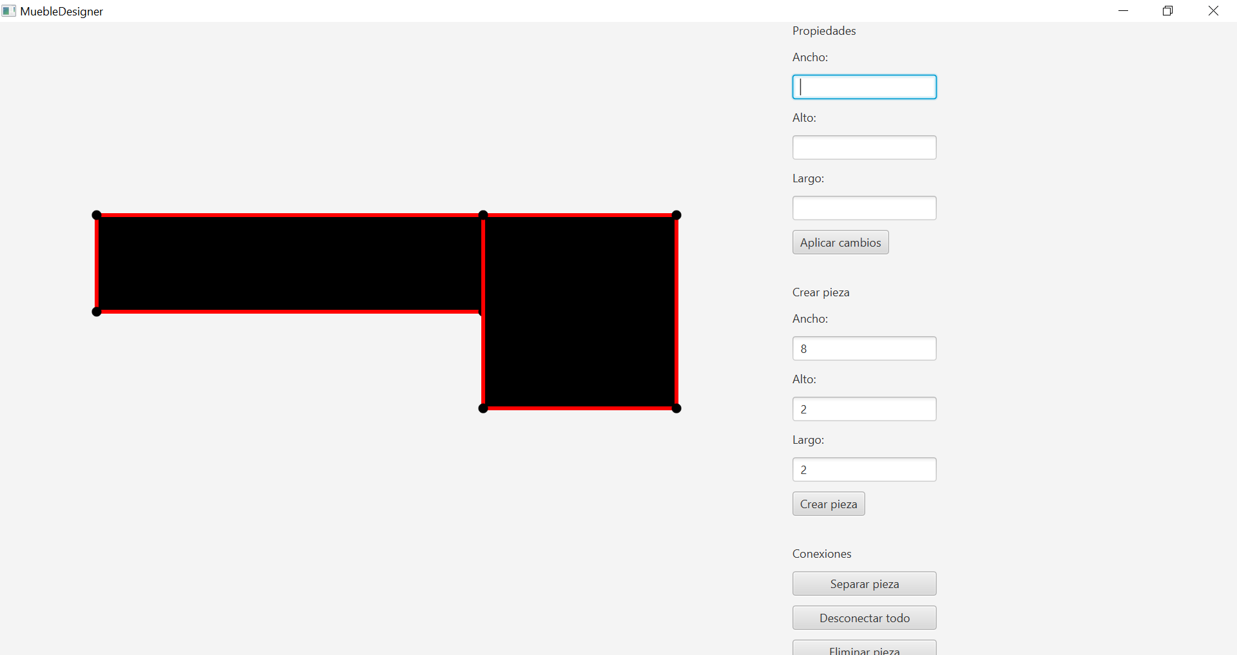
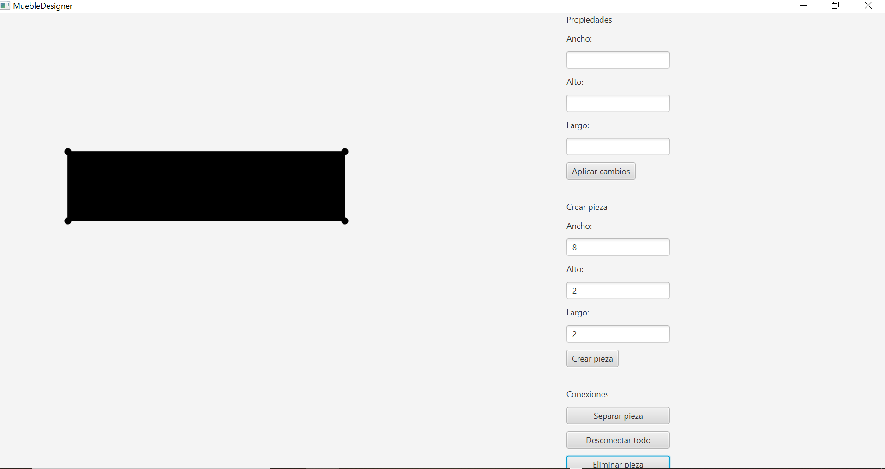
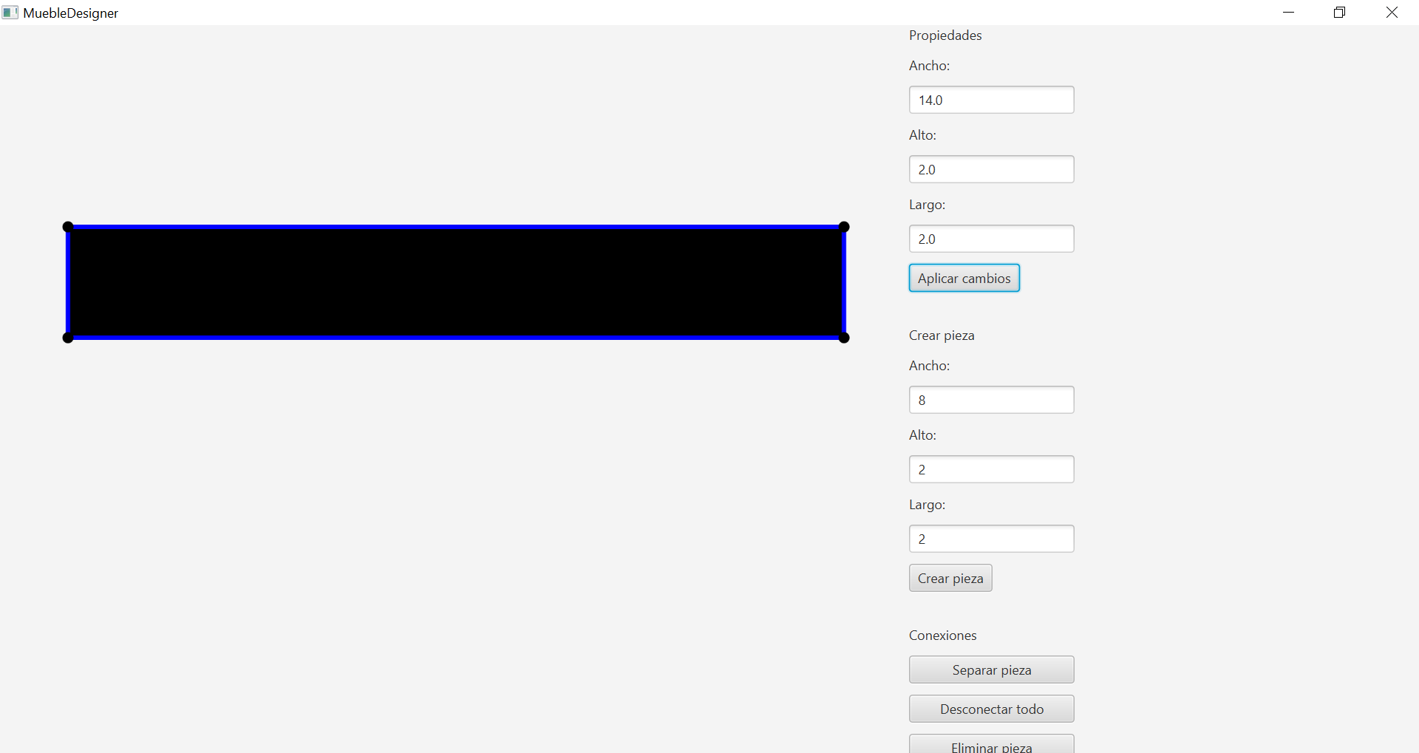
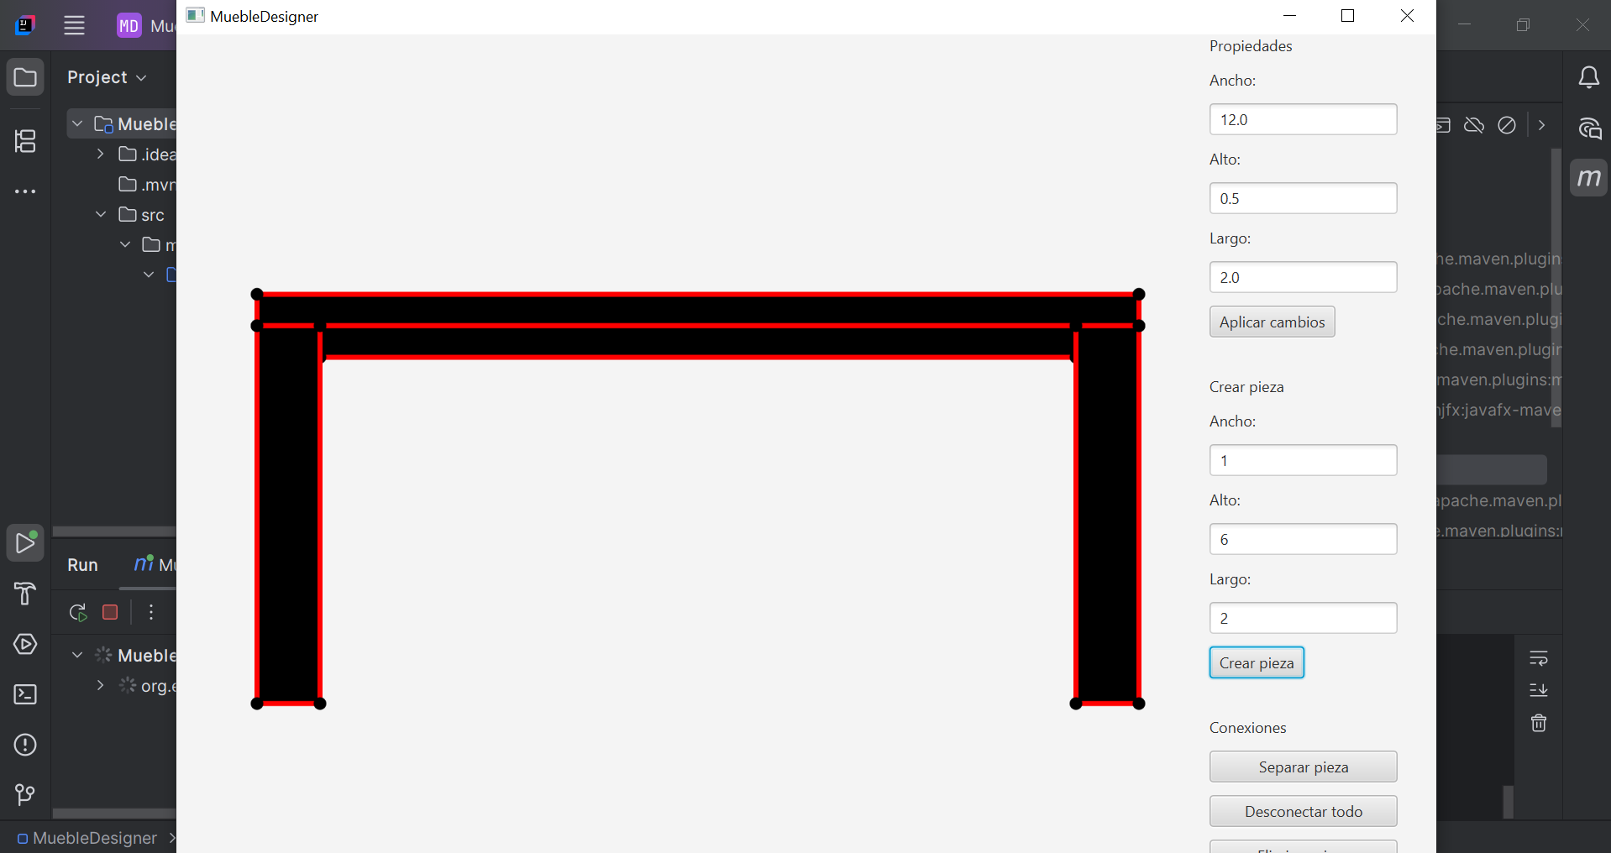
Interfaz gráfica: Demostración de funcionalidades
04 · IMPLEMENTACIÓN Y EVIDENCIAS
el usuario tiene una idea
de lo que quiere hacer
2. Inicia el software con dos piezas
3. elimina la que no desea
4. modifica la pieza y aplica cambios
5. crea mas piezas de distintas medidas y las conecta
MuebleDesigner · Duoc UC
22
Notes:
Usa capturas reales del software en ejecución.

Slide 23
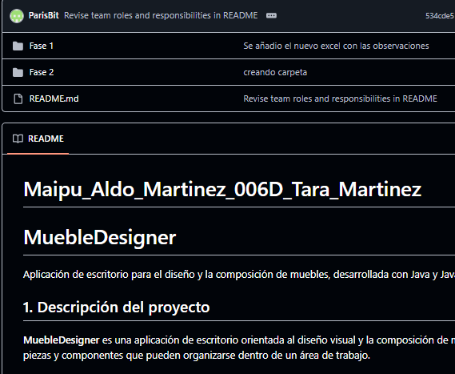
Repositorio GitHub y README
04 · IMPLEMENTACIÓN Y EVIDENCIAS
[Dónde está el código y cómo se documenta]
[Insertar imagen]
Captura de la página del repositorio
Repositorio: https://github.com/ParisBit/Maipu_Aldo_Martinez_006D_Tara_Martinez.git
MuebleDesigner · Duoc UC
23

Slide 24
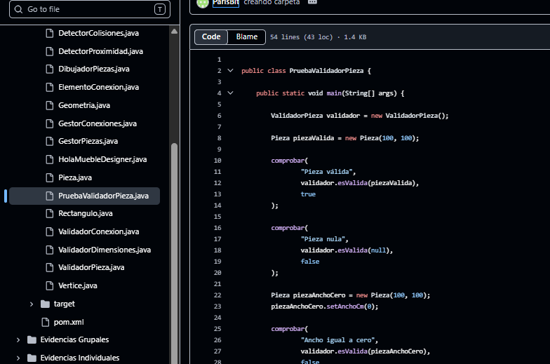
Validación y resultados
04 · IMPLEMENTACIÓN Y EVIDENCIAS
Solo se incluye prueba y resultado con evidencia disponible.
[Insertar imagen]
Captura de pruebas o resultados
ValidadorPieza
verifica que acepte piezas válidas y rechace piezas con datos incorrectos
MuebleDesigner · Duoc UC
24
Notes:
Si no hay evidencia, elimina esta diapositiva.

Slide 25
Conclusiones
05 · CIERRE
MuebleDesigner facilita el diseño visual de muebles mediante herramientas interactivas que permiten organizar y validar sus piezas.
01
Logro principal: Se desarrolló una aplicación que permite crear, mover, modificar y eliminar piezas, además de gestionar conexiones y detectar colisiones
Gracias
Repositorio
[URL del repositorio]
02
Aporte técnico: Se organizó el código en componentes con responsabilidades específicas, integrando geometría, validaciones y una interfaz gráfica interactiva.
03
Mejoras futuras: Se proyecta incorporar SQLite para guardar y recuperar diseños, junto con nuevas herramientas de visualización y opciones de diseño.
MuebleDesigner · Duoc UC
25

